Slide 1
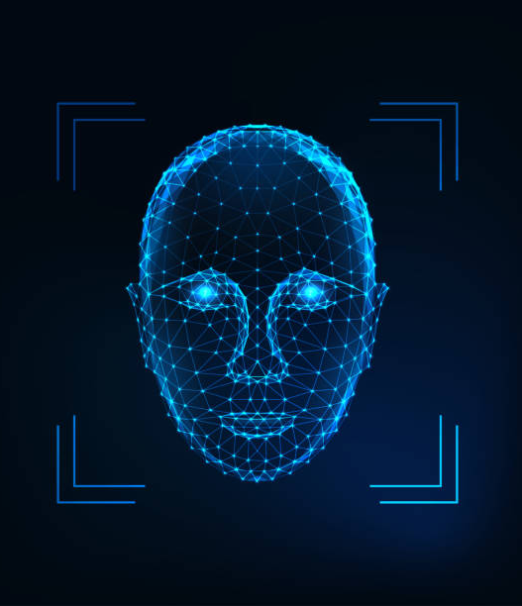
attendance system by face recognition
Machine Learning with Large Datasets

Slide 2
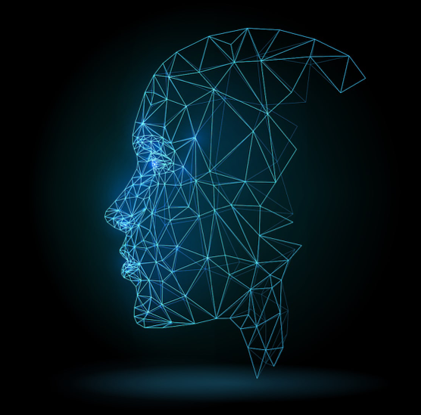
Thành viên nhóm
Có 5 thành viên:
- Mai Thanh Hùng
- Nguyễn Vũ Hòa Bình
- Võ Phương Nhi
- Ngô Việt Trường
- Nguyễn Tất Kiệt

Slide 3
NỘI DUNG
01
02
Giới thiệu
HAAR CASCADE
Mục tiêu, input, output của đề tài.
Kỹ thuật haar cascade được sử dụng để xử lý hình ảnh.
03
04
CNN MODEL
DEMO
CNN được sử dụng để xây dựng mô hình nhận diện.
Thực hiện demo.
Notes:
© Copyright Showeet.com – Free PowerPoint Templates

Slide 4
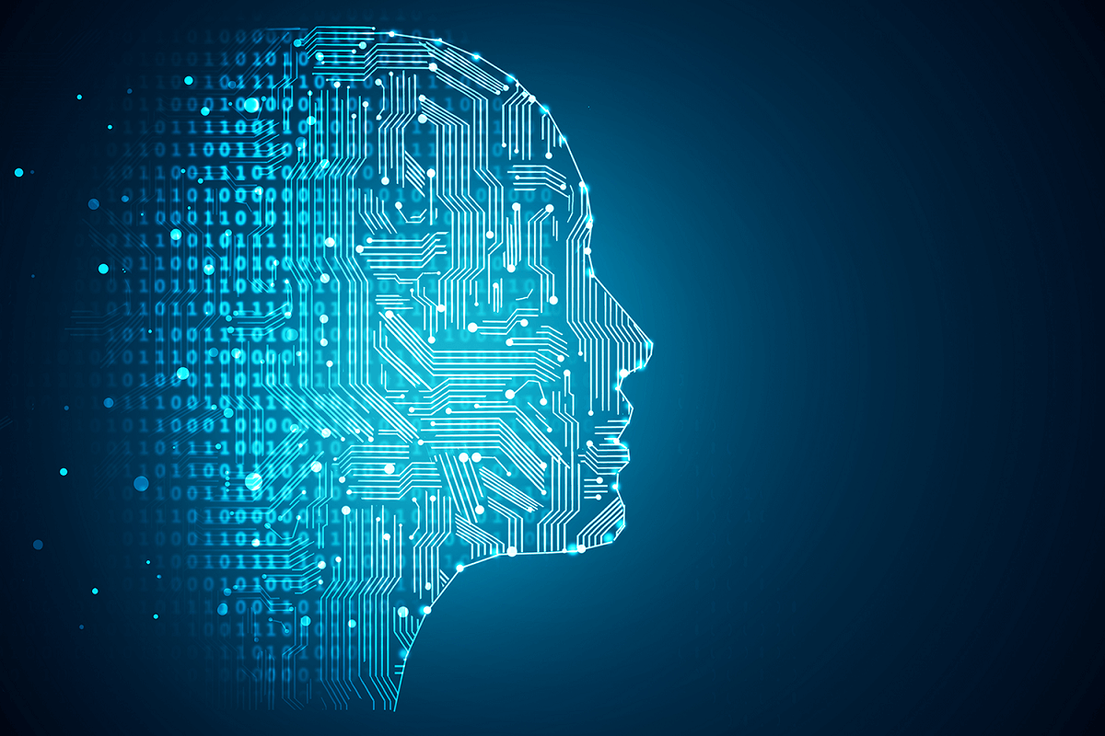
Giới thiệu
Notes:
© Copyright Showeet.com – Free PowerPoint Templates

Slide 5
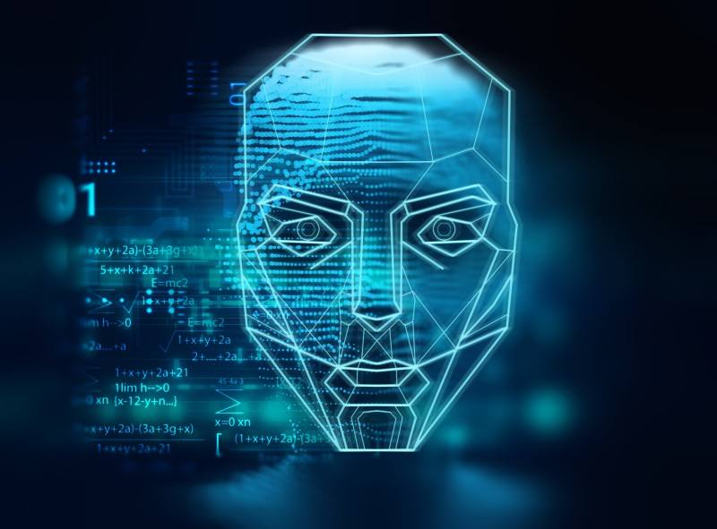
GIỚI THIỆU
Mục tiêu: - Xây dựng hệ thống điểm danh bằng nhận diện khuôn mặt.
Input: Dữ liệu hình ảnh khuôn mặt.
Output: Sinh viên được nhận diện và điểm danh.
Phương pháp nghiên cứu: Tìm hiểu các tài liệu, bài báo liên quan. Các phương pháp học máy, xử lý hình ảnh.
Kỹ thuật sử dụng: Haar Cascade, Convolutional Neural Network (CNNs – Mạng neurol tích chập).
Notes:
© Copyright Showeet.com – Free PowerPoint Templates

Slide 6
Haar cascade

Slide 7
Haar cascade
Khái niệm
Haar Cascade là một thuật toán được tạo ra dựa trên những tính năng đó để phát hiện đối tượng (có thể là khuôn mặt, mắt, tay, đồ vật,…).
Một cách dễ hiểu hơn, Haar Cascade là một lớp model có thể giúp chúng ta nhận diện khuôn mặt (Haar Cascade face detection).
Haar Cascade sử dụng các tầng Haar và sau đó sử dụng thật nhiều đặc trưng đó qua nhiều lượt (Cascade) và tạo thành một cỗ máy nhận diện khuôn mặt hoàn chỉnh.

Slide 8
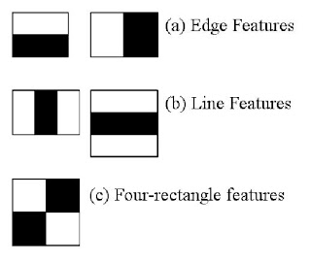
Haar cascade
Cách hoạt động
Haar Cascade xử lý hình ảnh và phát hiện khuôn mặt bằng cách sử dụng các đặc điểm hình chữ nhật. Các đặc điểm hình chữ nhật được sử dụng để phát hiện các đặc điểm khác nhau của khuôn mặt.

Slide 9
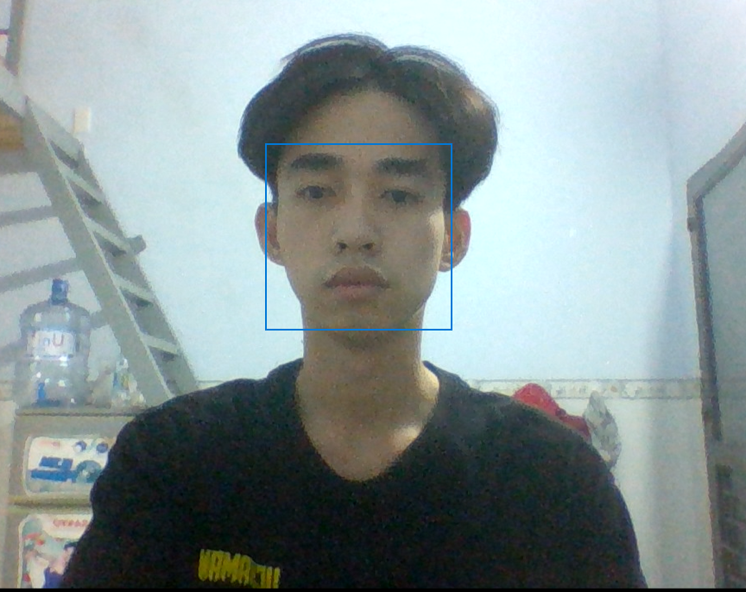

Haar cascade
Ví dụ về Haar Cascade
Haar Cascade

Slide 10
Cnn model

Slide 11
CNN MODEL
Giới thiệu
Các thành phần của CNN
Convolutional Neural Network (CNNs – Mạng nơ-ron tích chập) là một trong những mô hình Deep Learning tiên tiến. Nó giúp cho chúng ta xây dựng được những hệ thống thông minh với độ chính xác cao như hiện nay. Loại kiến ​​trúc này chiếm ưu thế trong việc nhận dạng các đối tượng từ một bức ảnh hoặc video.
Có 4 thành phần của một CNN:
Convolution Layer (Lớp Tích chập)
Non Linearity Layer (ReLU – Hàm phi tuyến)
Pooling hoặc Sub Sampling Layer (Lớp gộp)
Classification (Fully Connected Layer)

Slide 12
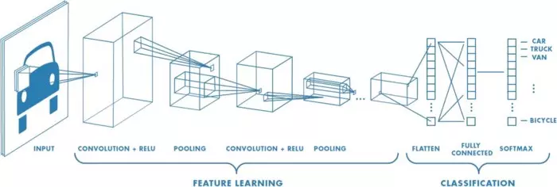
CNN MODEL
Luồng xử lý
CNN bao gồm tập hợp các lớp cơ bản bao gồm: convolution layer + nonlinear layer, pooling layer, fully connected layer. Các lớp này liên kết với nhau theo một thứ tự nhất định.
Thông thường, một ảnh sẽ được lan truyền qua tầng convolution layer + nonlinear layer đầu tiên, sau đó các giá trị tính toán được sẽ lan truyền qua pooling layer, bộ ba convolution layer + nonlinear layer + pooling layer có thể được lặp lại nhiều lần trong network. Và sau đó được lan truyền qua tầng fully connected layer và softmax để tính sác xuất ảnh đó chứa vật thế gì.
Luồng CNN để xử lý hình ảnh đầu vào và phân loại các đối tượng
Notes:
© Copyright Showeet.com – Free PowerPoint Templates

Slide 13
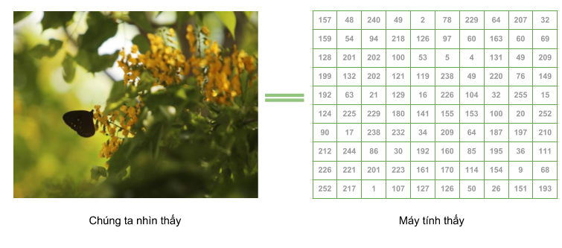
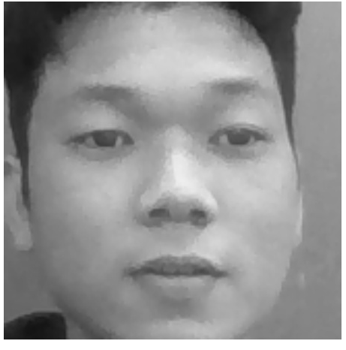
DỮ LIỆU ĐẦU VÀO CỦA BÀI TOÁN
Để biểu diễn một bức ảnh 256x256 pixel trong máy tính thì ta cần ma trận sẽ có kính thước 256x256 chiều, và tùy thuộc vào bức ảnh là có màu hay ảnh xám thì ma trận này sẽ có số kênh tương ứng, ví dụ với ảnh màu 256x256 RGB, chúng ta sẽ có ma trận 256x256x3 để biểu diễn ảnh này.

Slide 14
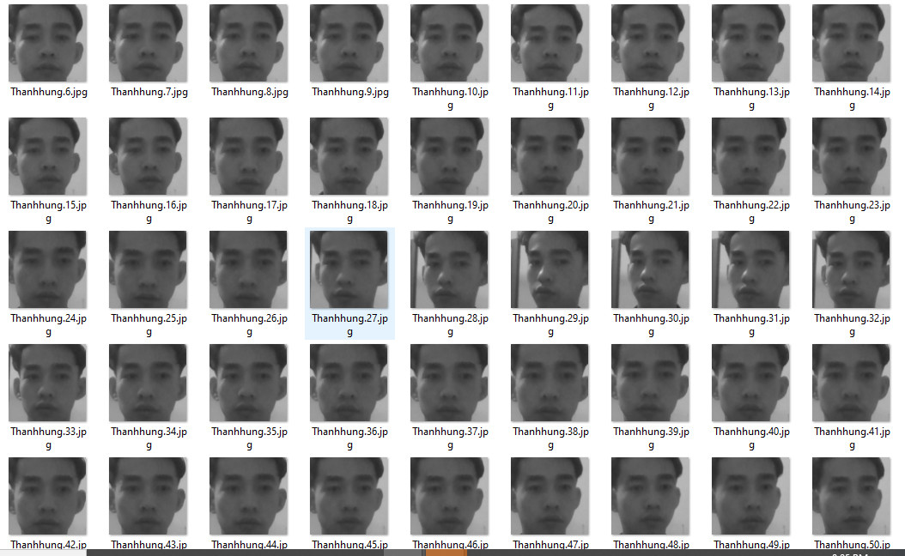
BỘ DỮ LIỆU
Thanh Hùng
Hình ảnh được thu thập với tư thế chính diện khuôn mặt, tư thế nghiêng một bên mặt, tư thế cuối mặt, tư thế ngửa mặt,….

Slide 15
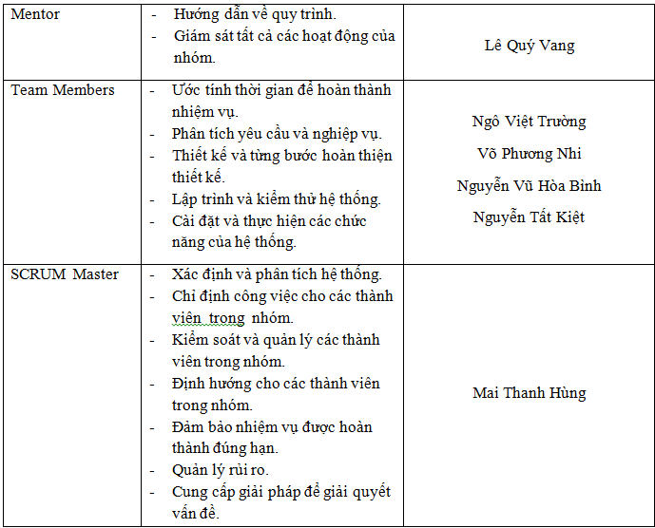
Quản lý thành phần theo Scrum

Slide 16
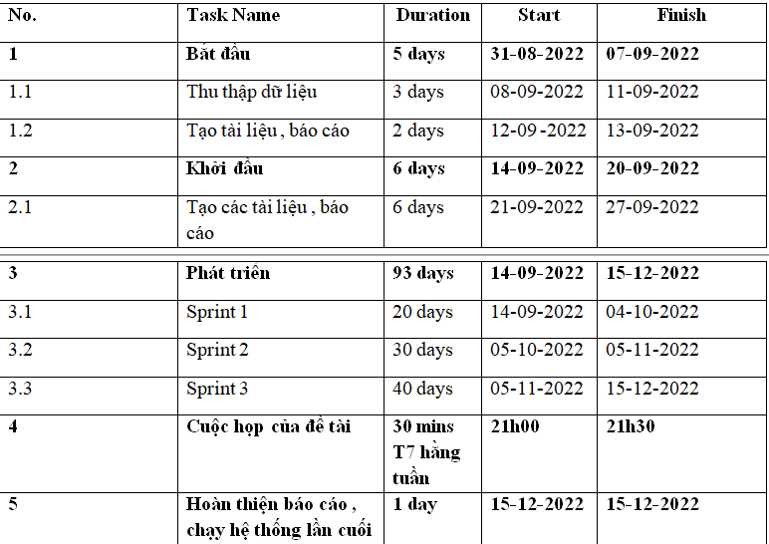
Kế hoạch tổng thể theo Scrum

Slide 17
demo

Slide 18
Ưu – Nhược điểm và hướng phát triển
Ưu – nhược điểm
Hướng phát triển
Ưu điểm:
+ Thực hiện nhận dạng và điểm danh nhanh chóng hơn.
+ Lưu được danh sách sinh viên đã điểm danh về file excel để dễ dàng quản lý.
Nhược điểm:
+ Vì thời gian có hạn nên chúng tôi chưa huấn luyện model mang đến kết quả chính xác cao, hiệu suất còn thấp.
+ Giao diện còn thiếu nhiều chức năng, chưa được tối ưu.
- Áp dụng các mô hình học máy khác.
- Khắc phục tình trạng giả mạo bằng ảnh/video trong nhận diện khuôn mặt (Face Anti spoofing).

Slide 19
Cảm ơn thầy và các bạn đã lắng nghe!

